Slide 1
SharedPreferences

Slide 2
[演示]

Slide 3
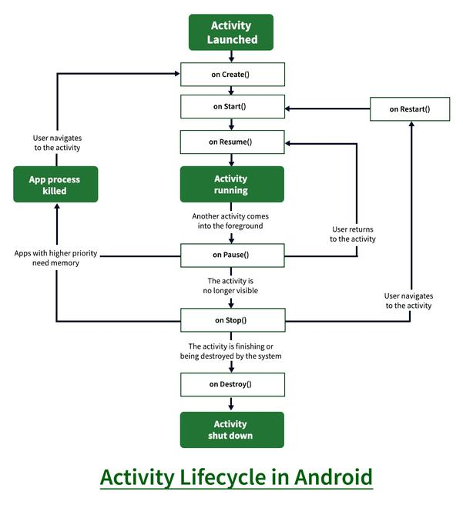
Made by Geeksforgeeks

Slide 4
什么是 SharedPreferences？

Slide 5
什么是 SharedPreferences？
定义：Android 提供的轻量级键值对本地存储方案
作用：持久保存少量原始类型数据（字符串、整型、浮点、布尔）
类比：像一本字典——通过 key 存、通过 key 取
存储位置：以 XML 文件形式保存在应用私有目录
典型场景：用户设置、表单草稿、游戏得分等跨会话需要保留的数据

Slide 6
核心概念

Slide 7
核心概念
SharedPreferences：负责读取
SharedPreferences.Editor：负责写入/修改

Slide 8
使用方式

Slide 9
使用方式
// 1. 获取实例
SharedPreferences sp = getSharedPreferences("MyPrefs",MODE_PRIVATE);
// 2. 写入数据
sp.edit() .putString("username", "张三") .putInt("age", 25) .apply(); // 或 .commit();
// 3. 读取数据
String name = sp.getString("username", "");int age = sp.getInt("age", 0);

Slide 10
最佳实践

Slide 11
最佳实践
生命周期：在 onPause() 保存，在 onCreate() 或 onResume() 恢复
访问模式：始终使用 MODE_PRIVATE，保证数据安全
提交方式：优先使用异步 apply()，避免阻塞主线程
数据类型：仅限原始类型与 Set<String>，不存大型对象
容量控制：保持“小而精”，大量数据请用 Room 或文件

Slide 12
实战案例——表单自动回填

Slide 13
实战案例——表单自动回填
场景：用户在表单输入姓名、年龄
做法：onPause() 自动保存；再次打开时 onResume() 自动回填
效果：无需重复输入，提升体验

